Slide 1
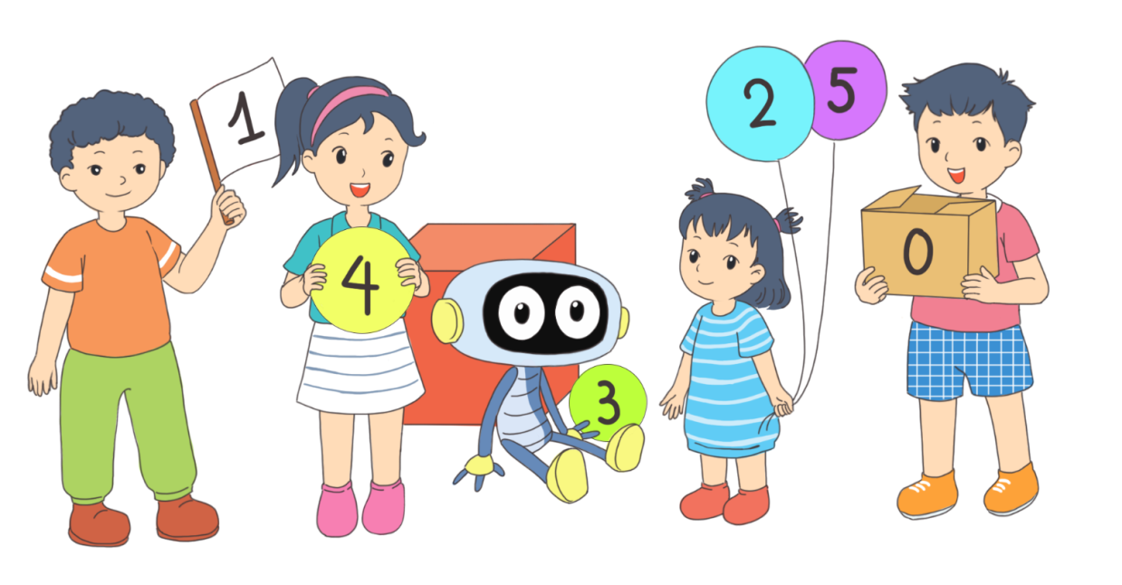
TOÁN 1

Slide 2

KHỞI ĐỘNG

Slide 3

KHỞI ĐỘNG
TÌM CẢM XÚC CỦA EM
Notes:
Click vào mặt cảm xúc để đi tới câu hỏi. Click vào mặt cảm xúc để quay lại. Chơi xong click vào ngôi nhà để đi đến bài học

Slide 4

5 gồm 2 và ?
5 gồm 2 và 3.

Slide 5

?
4

Slide 6

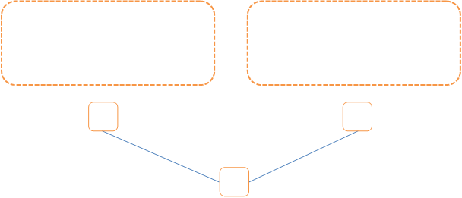

5
4
?
9

Slide 7

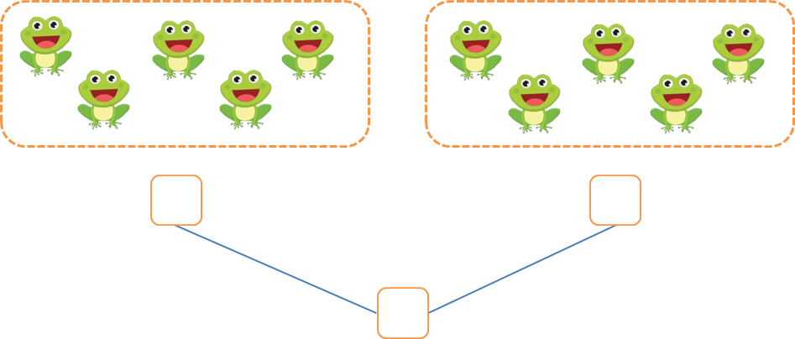
5
5
10
?

Slide 8
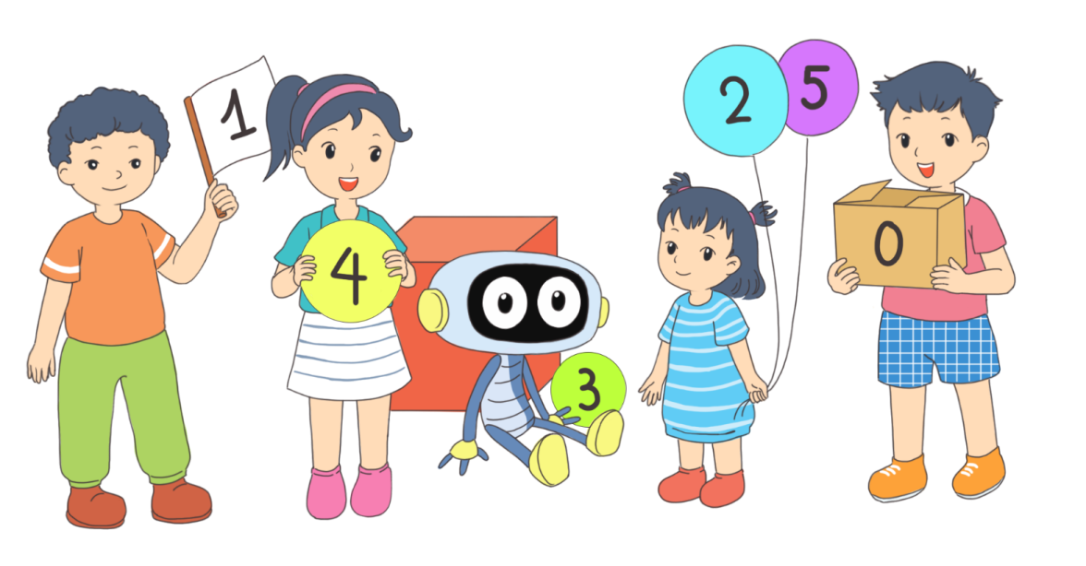
Bài 5
MẤY VÀ MẤY
Tiết 3

Slide 9

Sách Toán_trang 36

Slide 10










KHỞI ĐỘNG
TRÒ CHƠI: ĐƯA THUYỀN VÀO BỜ
Notes:
Dẫn dắt: Có một cơn bão đổ vào một vùng biển. Nó mang theo những con gió rất to, Những chiếc thuyền đang gặp nguy hiểm, dễ bị lật và những ng trên thuyền đang gặp nguy hiểm. Chúng ta hay cùng giúp những con thuyền vào bờ an toàn nhé!
Click vào nút đỏ để bắt đầu chơi

Slide 11

1
3
4
2
Notes:
Click vào thuyền để tới câu hỏi
Sau đó cứ enter để tới slide mới chứ k quay về slide này nhé!

Slide 12
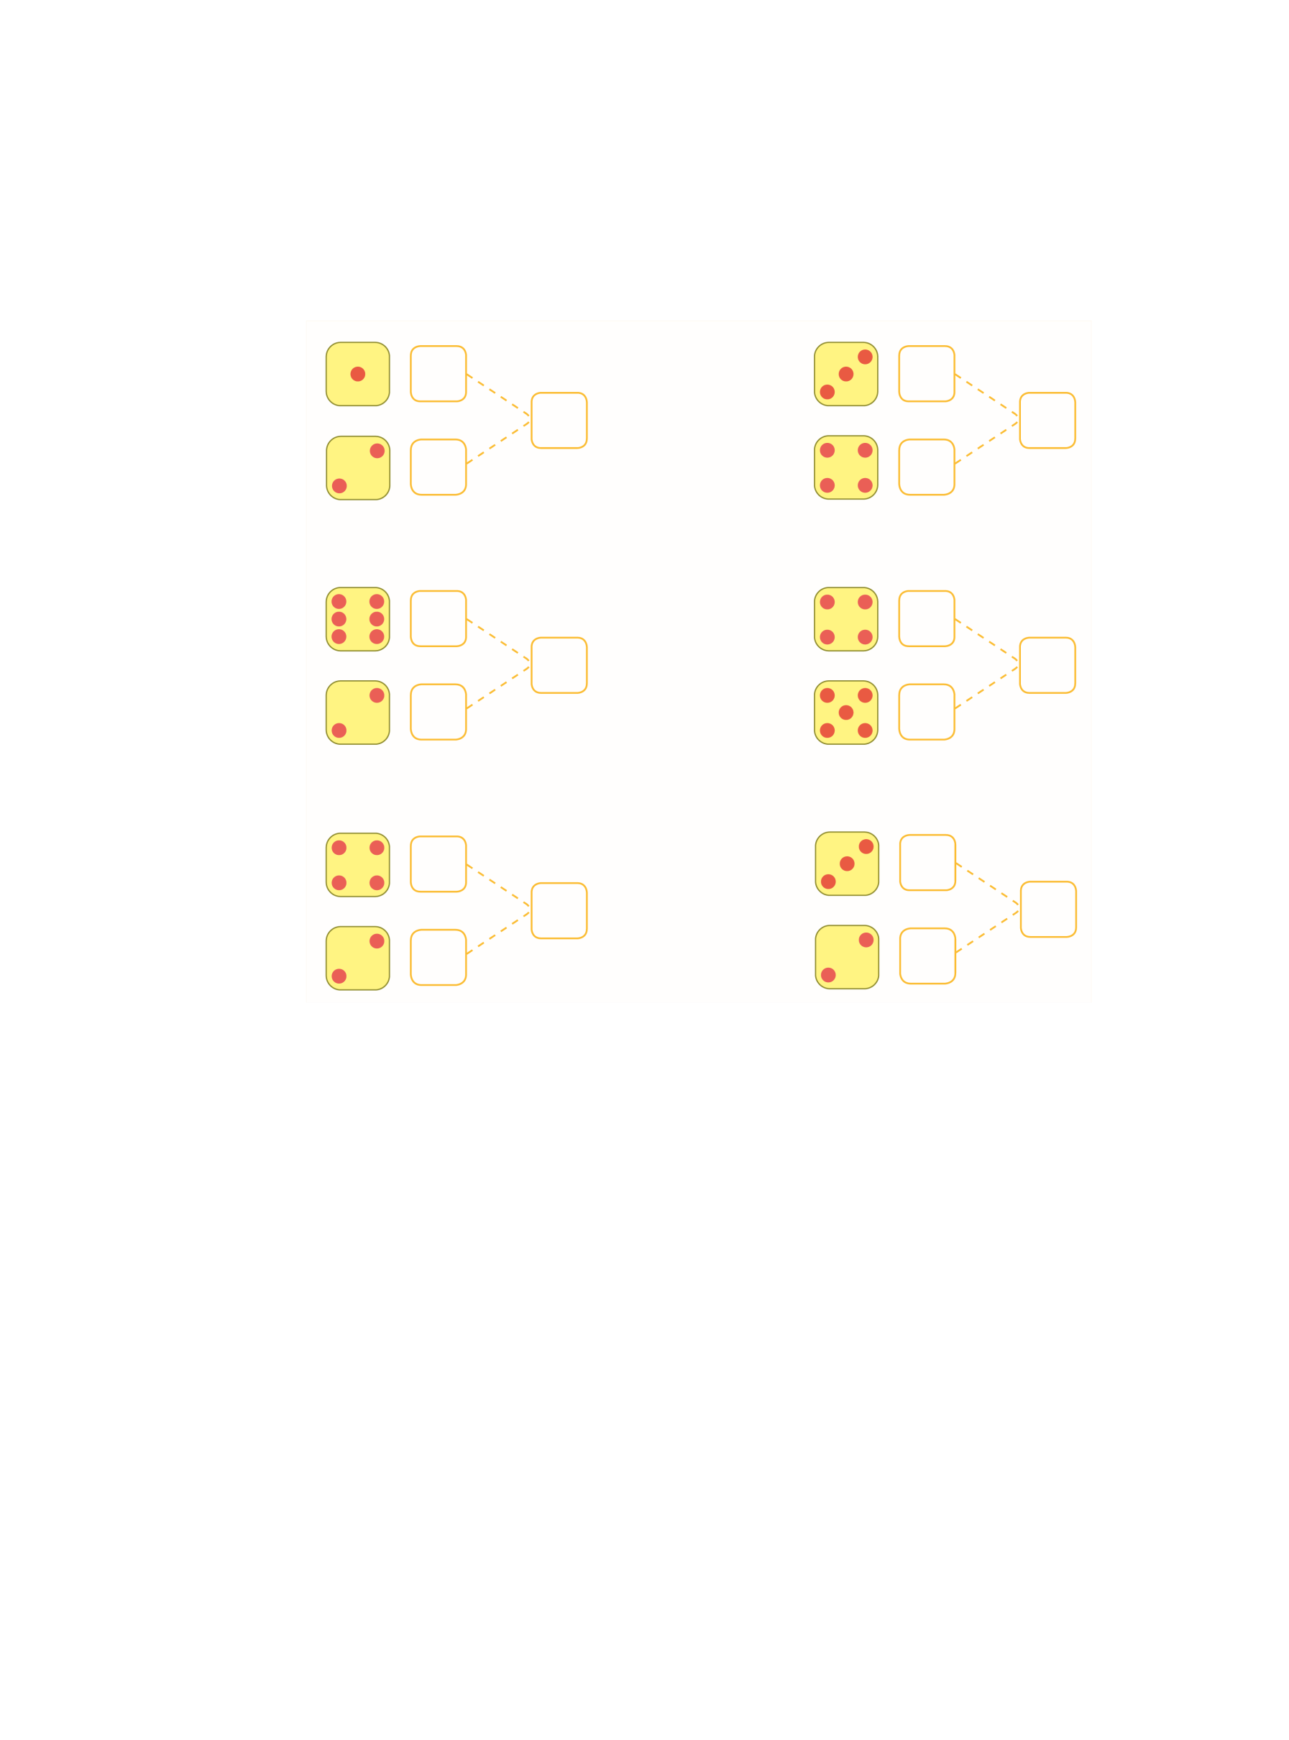
1
Số?
1
?
3
?
2
?
?
?
?
?
?
?
?
?
?
?
?
?

Slide 13

?
1
?
3
?
2
Notes:
Click vào từng ô để ra đáp án

Slide 14
?
3
?
7
?
4
Notes:
Click vào từng ô để ra đáp án

Slide 15
?
6
?
8
?
2
Notes:
Click vào từng ô để ra đáp án

Slide 16
?
4
?
9
?
5
Notes:
Click vào từng ô để ra đáp án

Slide 17
?
4
?
6
2
?
Notes:
Click vào từng ô để ra đáp án

Slide 18
?
3
?
5
2
?
Notes:
Click vào từng ô để ra đáp án

Slide 19
1
3
4
2
Notes:
Click vào thuyền để tới câu hỏi

Slide 20
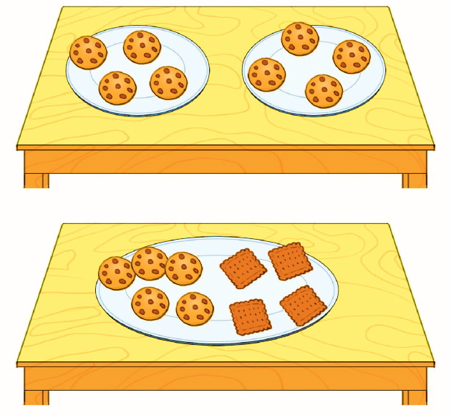
2
Số?
a)
?
và
?
được
?
b)
?
và
?
được
?

Slide 21

a)
?
?
?
8
4
4
gồm
và
Notes:
Click vào từng ô để ra đáp án

Slide 22

b)
?
?
?
9
5
4
gồm
và
Notes:
Click vào từng ô để ra đáp án

Slide 23
3
4
2
Notes:
Click vào thuyền để tới câu hỏi

Slide 24
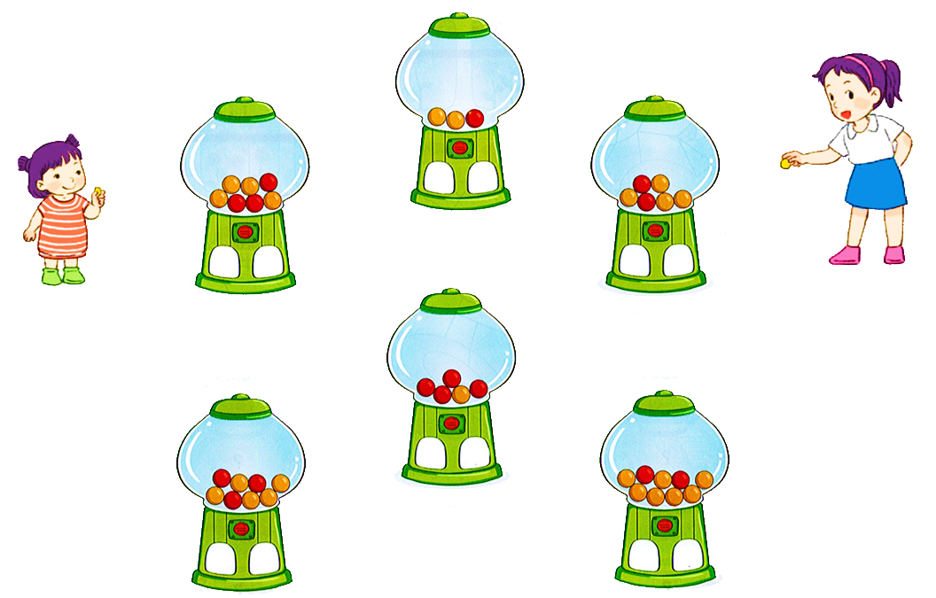
3
Số?
2
1
?
?
?
?
?
?
?
?
?
?

Slide 25




?
2
?
1

Slide 26
?
4
?
3

Slide 27
?
2
?
4

Slide 28
?
4
?
1

Slide 29
?
5
?
3

Slide 30
?
7
?
2

Slide 31
3
4
Notes:
Click vào thuyền để tới câu hỏi

Slide 32

CỦNG CỐ
5 gồm mấy và mấy?
5 gồm 3 và 2.
5 gồm 2 và 3.

Slide 33
4
Notes:
Click vào thuyền để tới câu hỏi

Slide 34

Notes:
Tàu thuyền về bến đỗ bình an

Slide 35


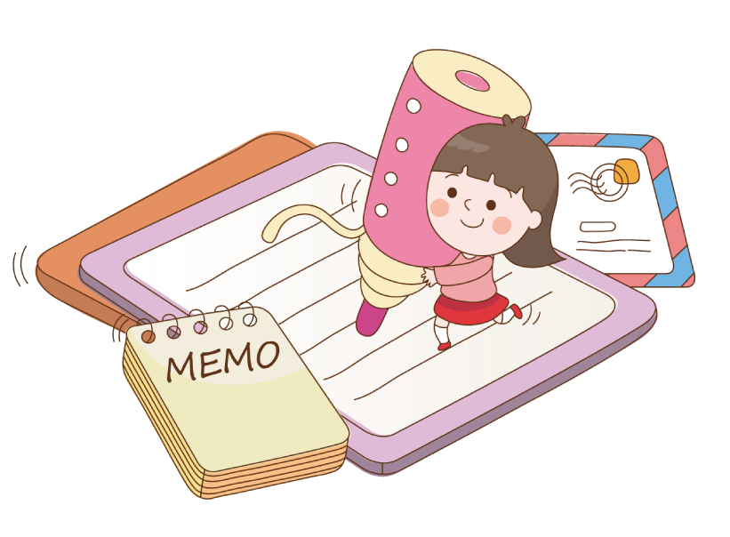
DẶN DÒ

Slide 36
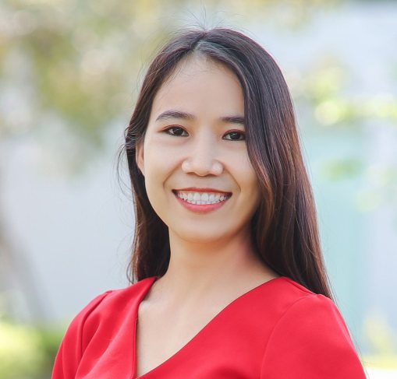
Người soạn : Phan Thị Linh
Năm sinh : 1990
Đơn vị công tác : Trường TH và THCS FPT
LH : 0916.604.268
Mail : linhpt33@fe.edu.vn
Thân chào Quý Thầy Cô!
Người soạn rất mong nhận được phản hồi và góp ý từ Quý Thầy Cô để bộ giáo án ppt được hoàn thiện hơn.
Mọi thông tin phản hồi mong được QTC gửi về:
+ Zalo: 0916.604.268
+ Facebook cá nhân: https://www.facebook.com/nhilinh.phan/
+ Nhóm chia sẻ tài liệu: https://www.facebook.com/groups/443096903751589
* Thầy cô có thể liên hệ khi cần được hỗ trợ soạn giáo án điện tử.

